Slide 1
07.地球温暖化の原因と対策

Slide 2
中学校学習指導要領（平成29年告示）該当箇所
理科 第２分野
（7）自然と人間
（ｱ）生物と環境
イ 自然環境の調査と環境保全
学校や地域，生徒の実態などに応じて，野生生物の生息状況，大気汚染，河川や湖沼の水質など，自然と人間との関わり方を考察しやすい自然環境の事例を取り上げることが考えられる。その際，土地の利用や開発，資源の利用，環境中への物質の放出といった人間の様々な活動が，自然環境を変化させたり，生物の生息数を変化させたりして，自然界のつり合いに影響を与えていることを見いださせるようにする。また，気候変動や外来生物についても触れる。気候変動について触れる際には，脱炭素社会の実現などの地球環境問題について取り上げることも考えられる。

Slide 3
資料の活用例
地球温暖化の原因、影響から対策まで、最新の情報を１４枚のスライドに簡潔にまとめました。
調べ学習の参考資料として活用してください。

Slide 4
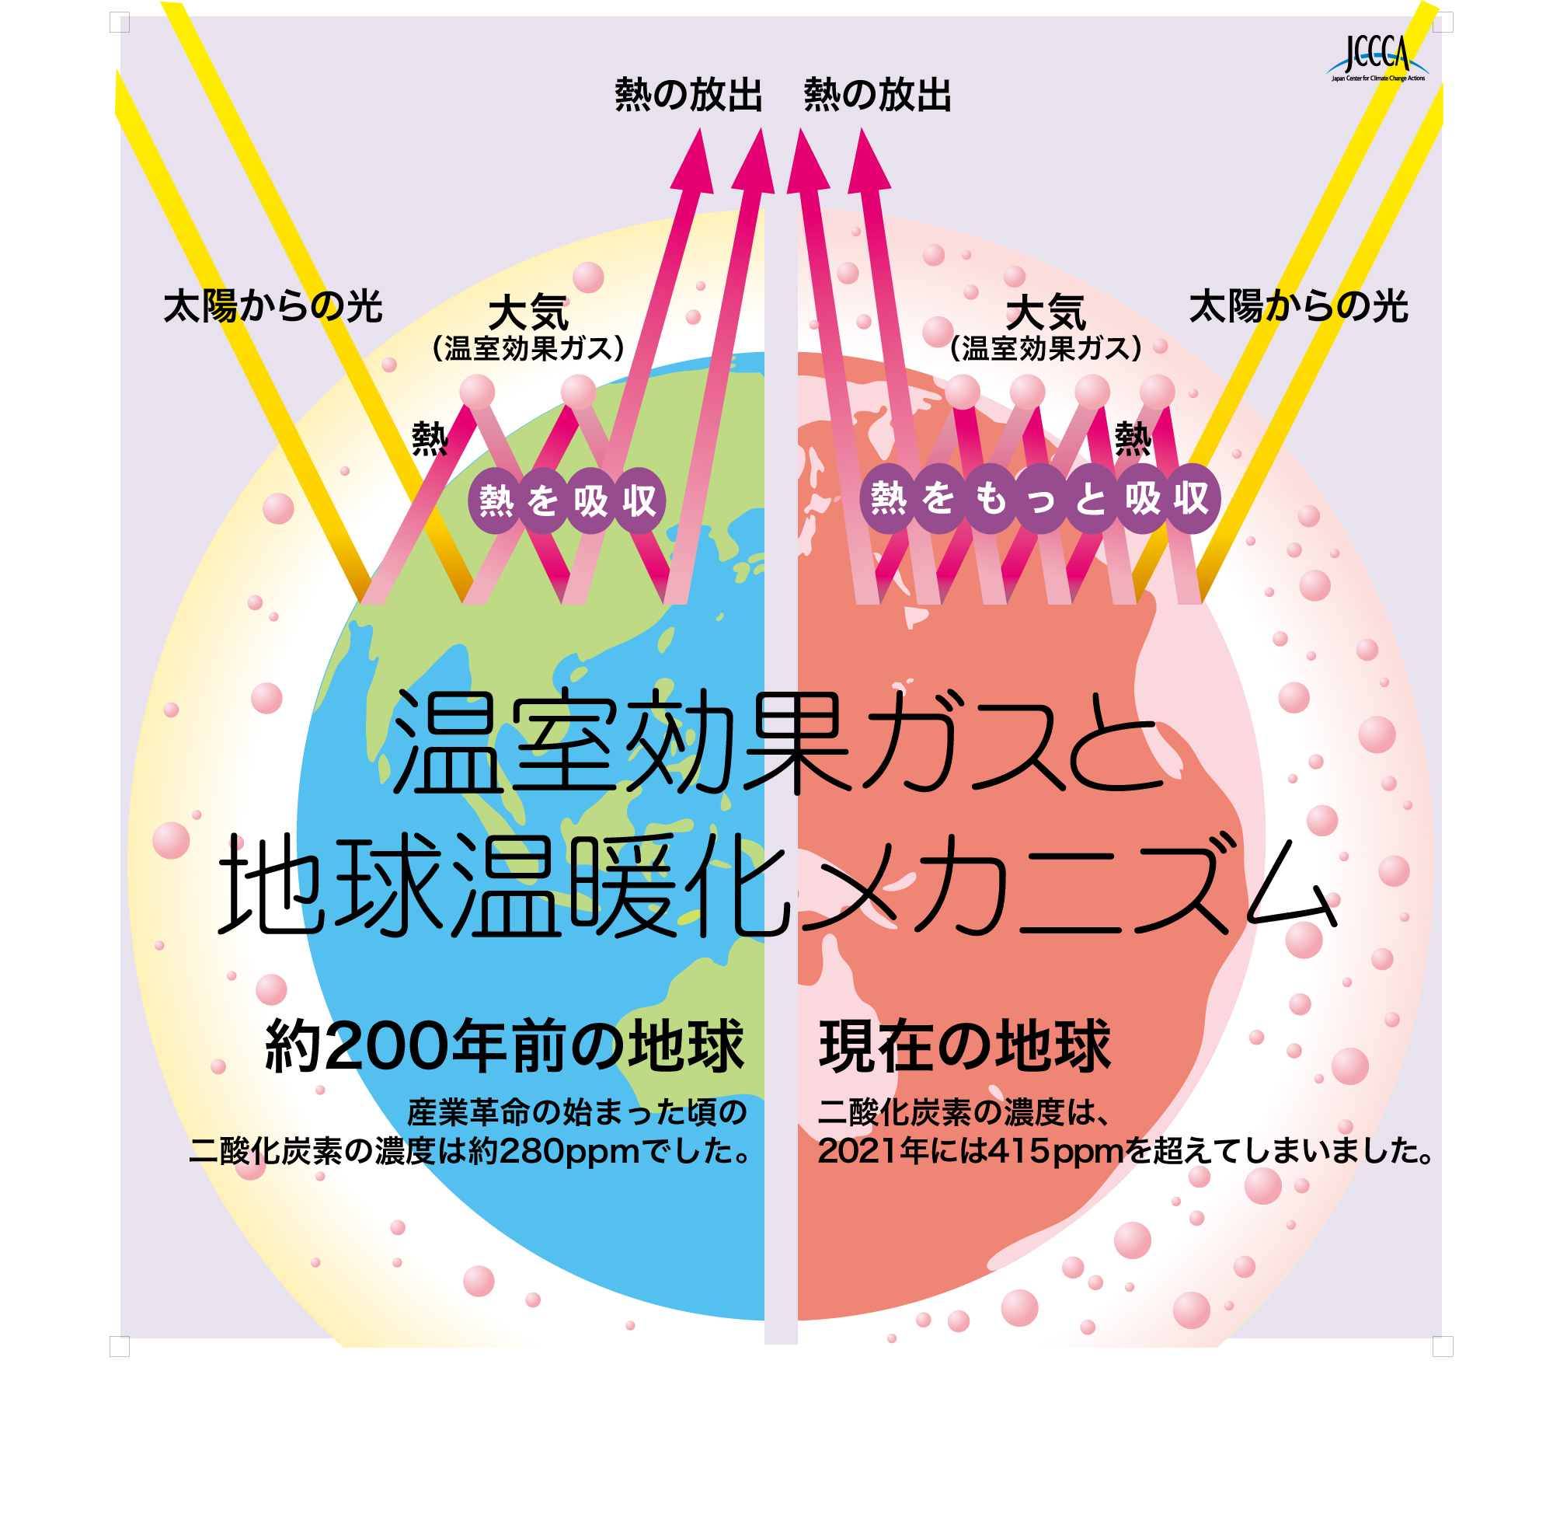
１．地球温暖化のメカニズム
現在、地球の平均気温は14 ℃前後ですが、もし大気中に水蒸気、二酸化炭素、メタンなどの温室効果ガスがなければ、マイナス19 ℃くらいになります。太陽から地球に降り注ぐ光は、地球の大気を素通りして地面を暖め、その地表から放射される熱を温室効果ガスが吸収し大気を暖めているからです。
近年、産業活動が活発になり、二酸化炭素、メタン、さらにはフロン類などの温室効果ガスが大量に排出されて大気中の濃度が高まり熱の吸収が増えた結果、気温が上昇し始めています。これが地球温暖化です。
出典：全国地球温暖化防止活動推進センター
ウェブサイト（https://www.jccca.org/）より

Slide 5
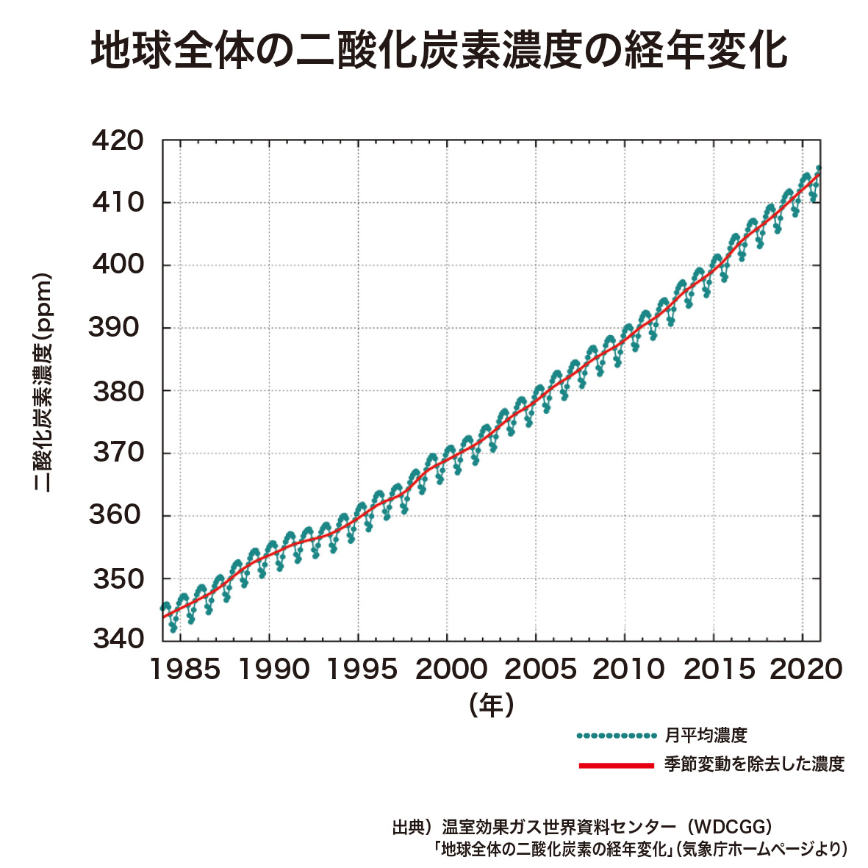
２．二酸化炭素濃度の増加
18世紀後半にイギリスで始まった産業革命以来、世界の先進国の経済的発展は、石油や石炭などの化石燃料を活用することで支えられてきましたが、その結果、大量の二酸化炭素を排出することになりました。
大気中の二酸化炭素濃度は、産業革命前1750年の280 ppmから2013年には400 ppmを超え、実に40 ％以上も増加しており、過去80万年間で前例のない水準まで増加していると言われています。

Slide 6
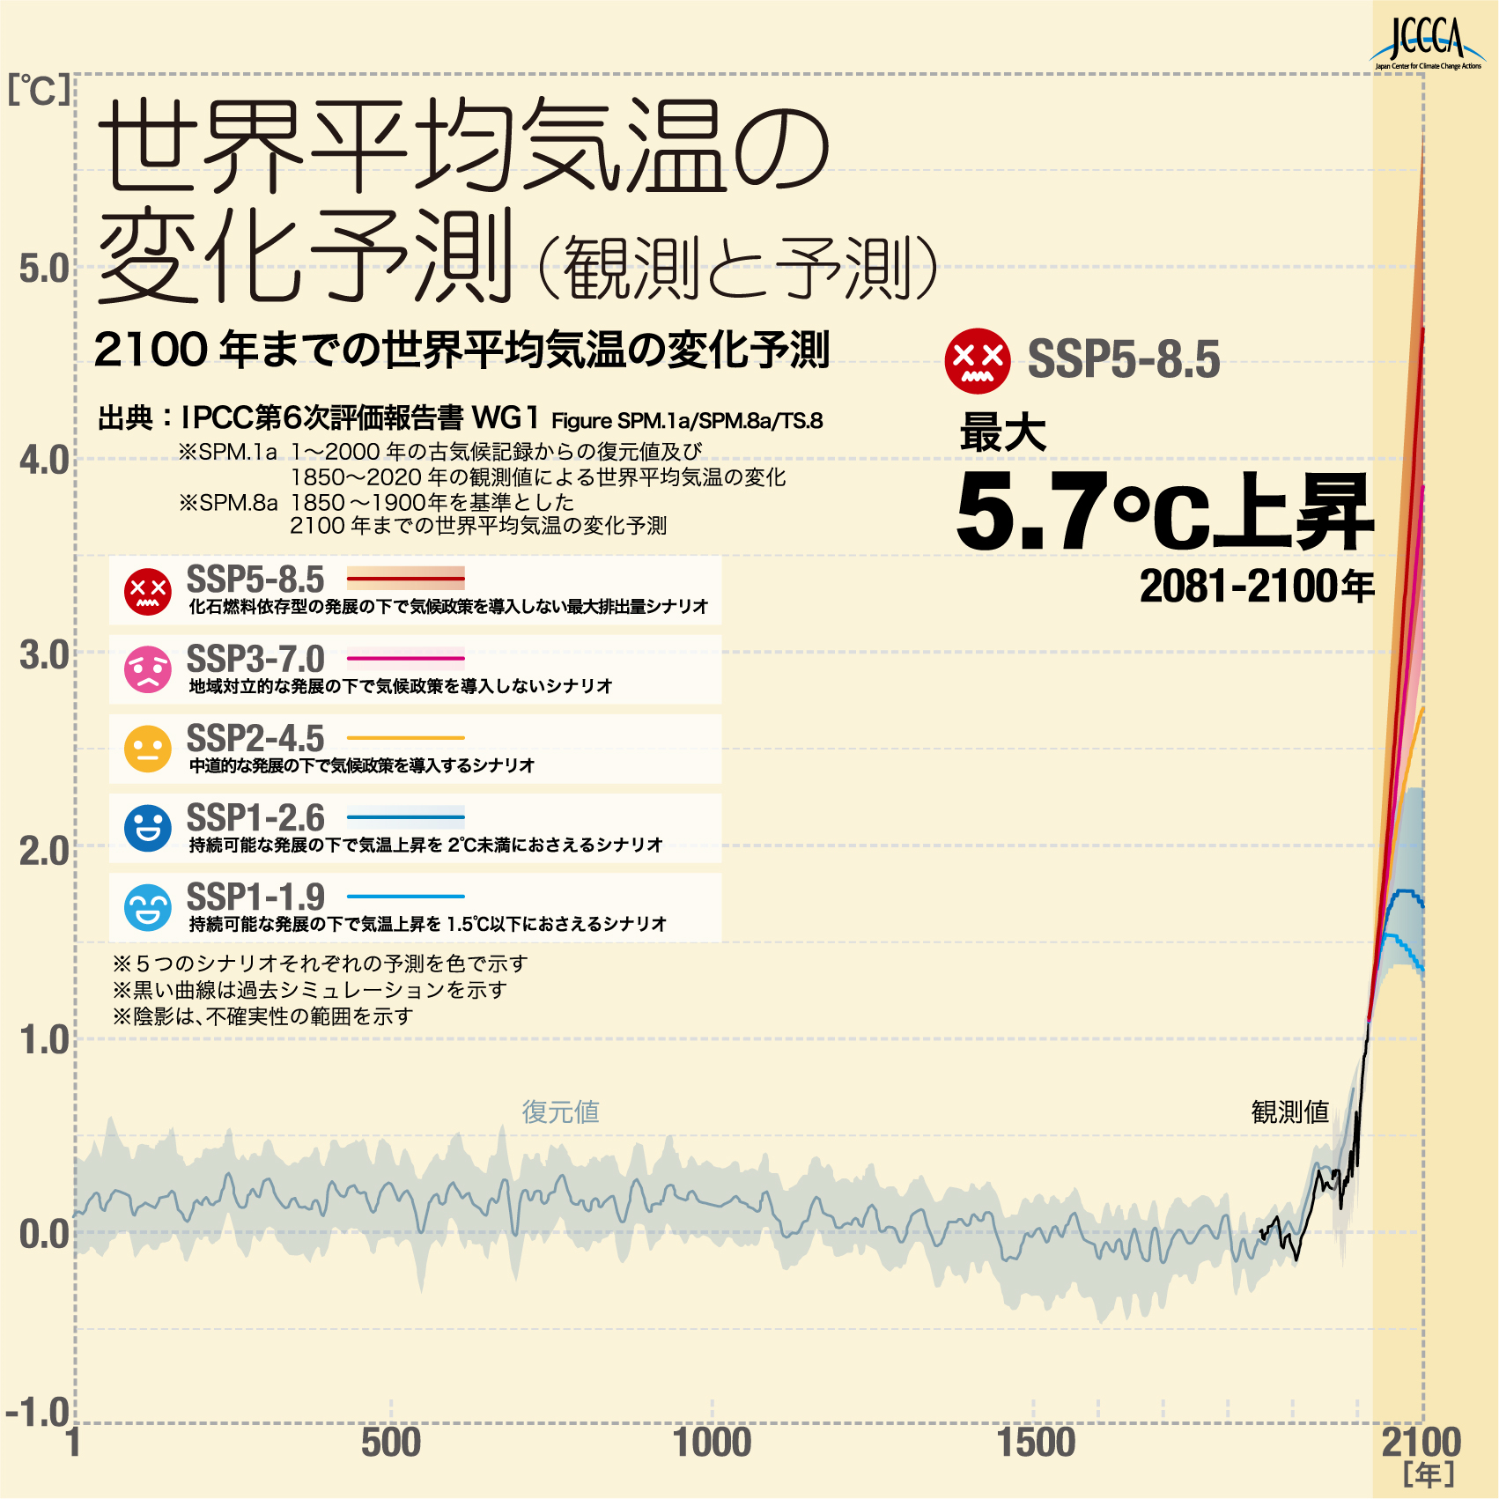
３．上がり続ける気温
IPCC第6次評価報告書（2021）によると、世界平均気温は工業化前と比べて、2011～2020年で1.09 ℃上昇しています。
今後、温室効果ガス濃度がさらに上昇し続けると、気温はさらに上昇すると予測されています。IPCC第6次評価報告書によると、今世紀末までに3.3~5.7 ℃の上昇(SSPD-8.5)と予測されています。
＊IPCC:気候変動に関する政府間パネル（IPCC: Intergovernmental Panel on Climate Change）は、世界気象機関（WMO）及び国連環境計画（UNEP）により1988年に設立された政府間組織。世界中の科学者の協力の下、定期的に報告書を作成し、気候変動に関する最新の科学的知見の評価を提供しています。
＊ SSPD-8.5：化石燃料依存型の発展の下で気候政策を導入しない最大排出シナリオ
出典：全国地球温暖化防止活動推進センター
ウェブサイト（https://www.jccca.org/）より

Slide 7
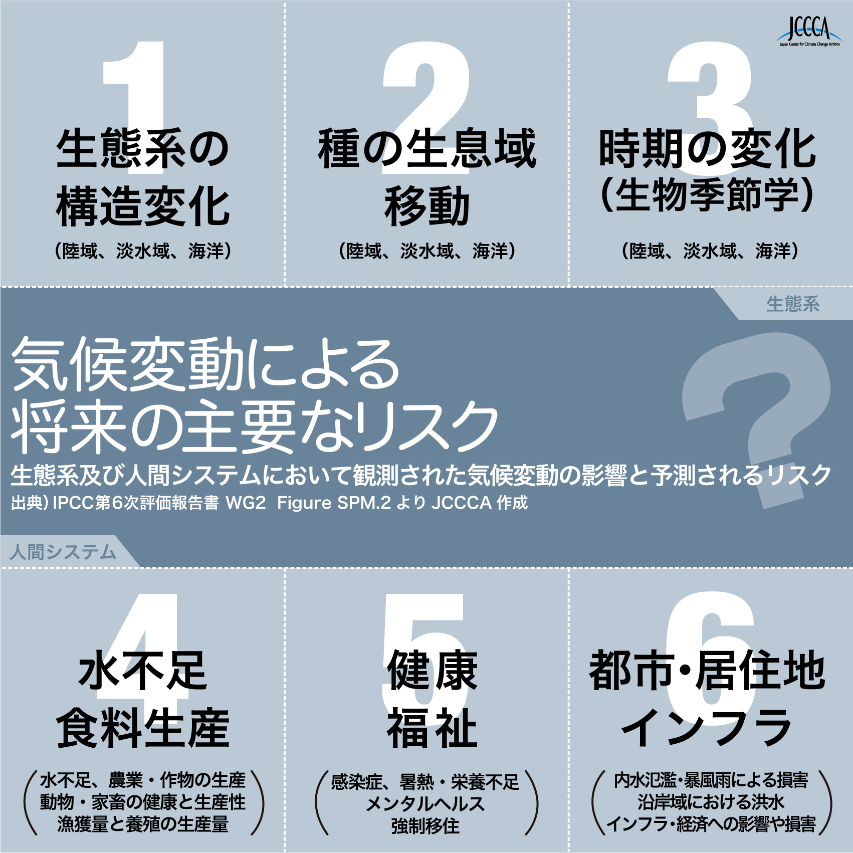
４．地球温暖化の影響
気候変動の影響は、降水量や海面水位の変化、生態系の喪失といった自然界における影響だけでなく、インフラや食料不足、水不足など人間社会を含めて深刻な影響が想定されています。
出典：全国地球温暖化防止活動推進センター
ウェブサイト（https://www.jccca.org/）より

Slide 8
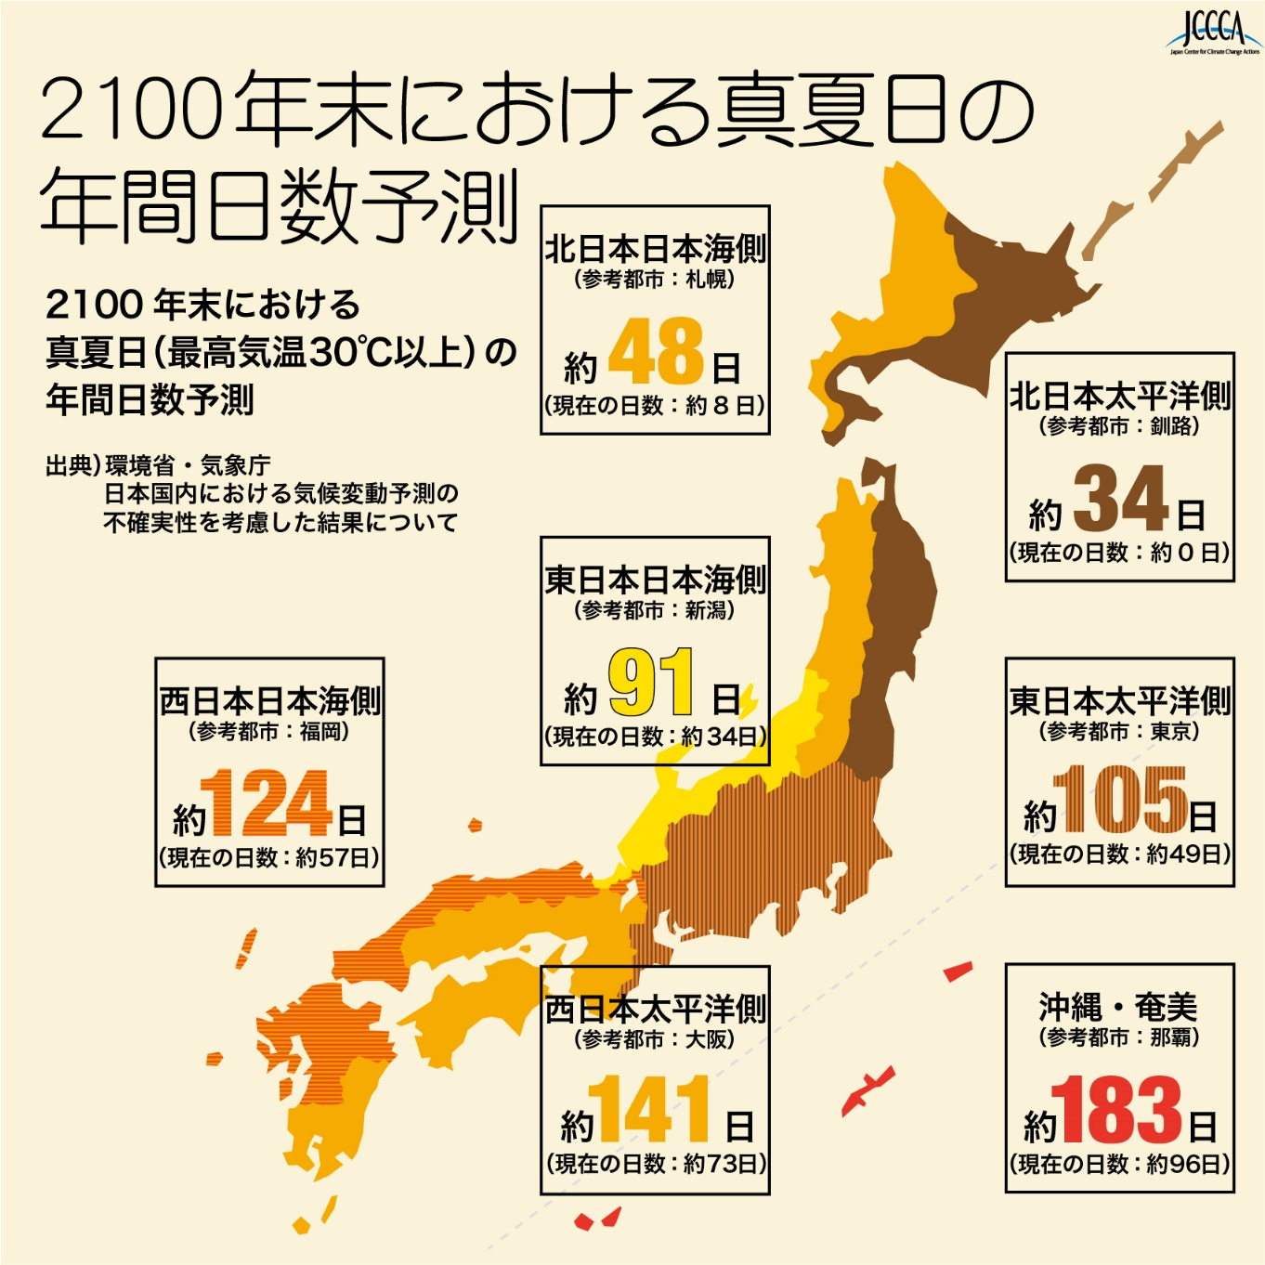
５．日本の真夏日の日数の予測
身近な影響の例として、環境省・気象庁によると、温室効果ガス濃度上昇の最悪のケースでは、今世紀末の真夏日は現在と比べて全国では平均52.8日増加すると、報告しています。
出典：全国地球温暖化防止活動推進センター
ウェブサイト（https://www.jccca.org/）より

Slide 9
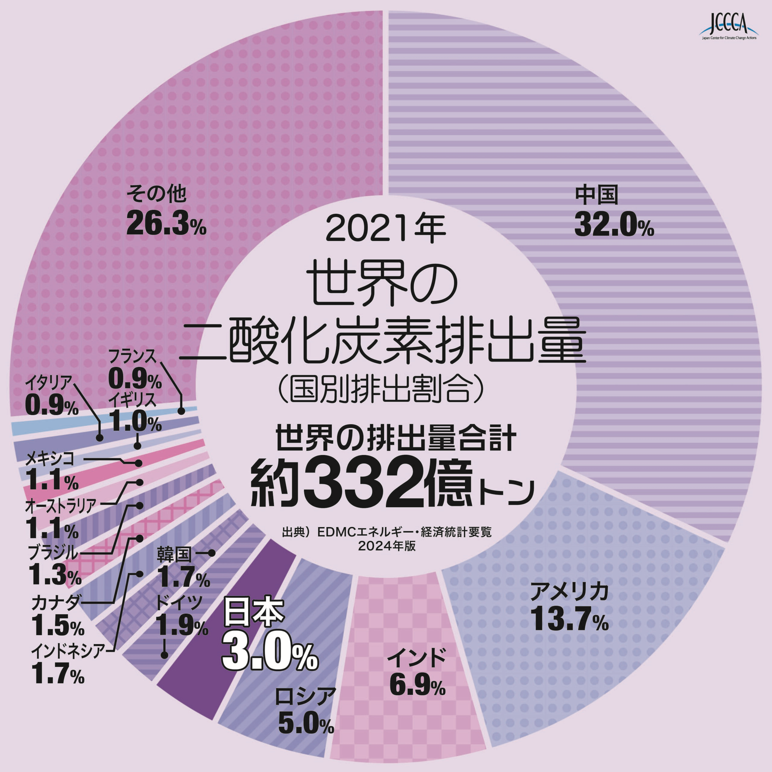
６．世界の二酸化炭素排出量
世界の二酸化炭素排出量は、2020年は約314億トンでした。
国別では、排出量の多い順に中国、アメリカ、インド、ロシアと続いて日本は5番目に排出量が多い国となっています。
出典）温室効果ガスインベントリオフィス／
全国地球温暖化防止活動推進センター ウェブサイト（https://www.jccca.org/）より

Slide 10
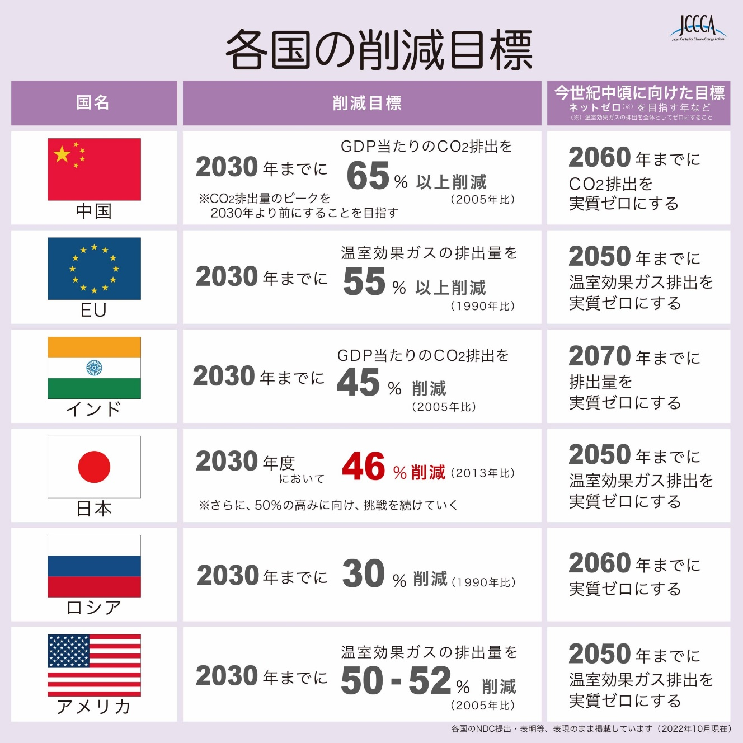
７．気候変動枠組条約とパリ協定
気候変動枠組条約は地球温暖化がもたらすさまざまな悪影響を防止するための国際的な枠組みを定めた条約で、1994年3月に発効しました。
条約の締約国会議は「COP」と呼ばれ、1995年から2023年までに世界各国で28回の会議が開催されています。
2015年にフランスのパリで開催された第21回締約国会議（COP21）ではパリ協定が採択されました。条約に加盟する全196カ国全てが参加する枠組みとしては史上初で、排出量削減目標の策定が義務付けされました。多くの先進国では2050年ごろまでに二酸化炭素排出量をゼロにする目標を掲げています。
出典：全国地球温暖化防止活動推進センター
ウェブサイト（https://www.jccca.org/）より

Slide 11
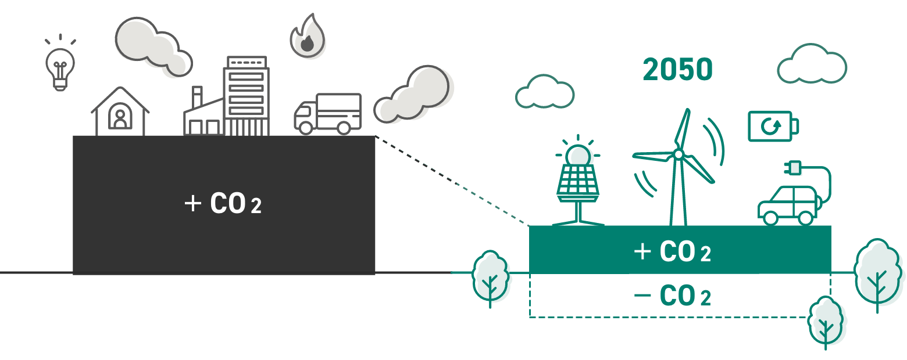
８．カーボンニュートラルに向けて
2020年10月、政府は2050年までに温室効果ガスの排出を全体としてゼロにする、カーボンニュートラルを目指すことを宣言しました。
「排出を全体としてゼロ」というのは、二酸化炭素をはじめとする温室効果ガスの「排出量」※ から、植林、森林管理などによる「吸収量」※ を差し引いて、合計を実質的にゼロにすることを意味しています。
※ここでの温室効果ガスの「排出量」「吸収量」とは、いずれも人為的なものを指します。
カーボンニュートラルの達成のためには、温室効果ガスの排出量の削減 並びに 吸収作用の保全及び強化をする必要があります。
出典：環境省ホームページ （https://ondankataisaku.env.go.jp/carbon_neutral/about/）

Slide 12
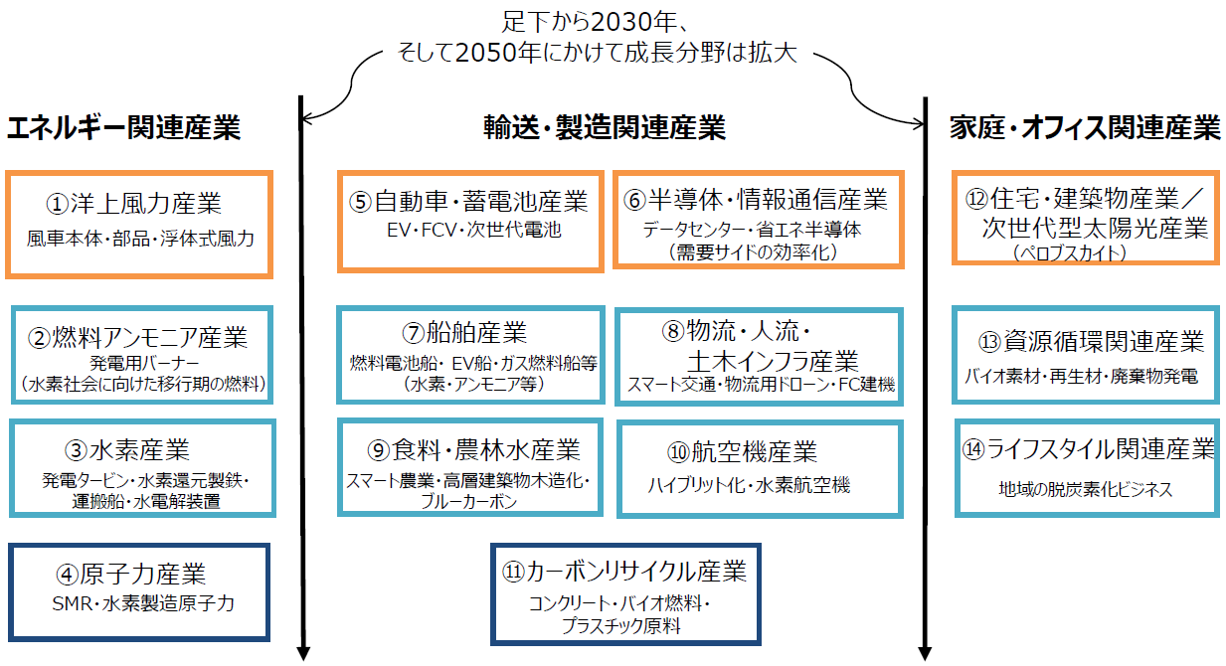
９．2050年カーボンニュートラルに伴うグリーン成長戦略
令和３年６月18日、経済産業省は関係省庁と連携して「2050年カーボンニュートラルに伴うグリーン成長戦略」を策定しました。
グリーン成長戦略では、産業政策・エネルギー政策の両面から、成長が期待される14の重要分野について実行計画を策定し、国として高い目標を掲げ、可能な限り、具体的な見通しを示しています。
出典：経済産業省ホームページhttps://www.meti.go.jp/policy/energy_environment/global_warming/ggs/index.html

Slide 13
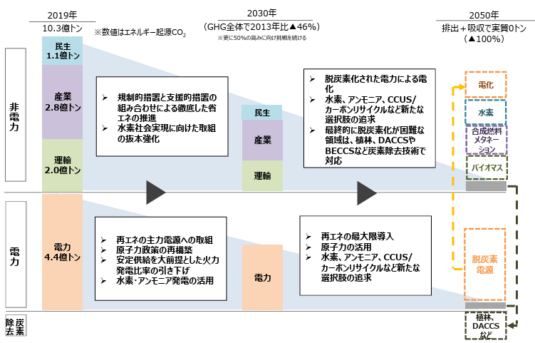
１０. 2050年カーボンニュートラルの実現
出典：経済産業省ホームページhttps://www.meti.go.jp/policy/energy_environment/global_warming/ggs/pdf/green_gaiyou.pdf

Slide 14
１１．エネルギー供給の脱炭素化
日本の電源構成の推移を確認すると、再エネの導入拡大や、2011年に発生した東日本大震災後に稼働を停止していた原子力発電所の再稼働の進展等により、近年は非化石電源が着実に拡大していることがわかります。しかし、2021年度時点の非化石電源比率は27 ％に留まっており、今後、日本が排出削減をより一層進めていくためには、非化石電源の拡大に向けた取組の加速が必要不可欠となっています。2023年7月に閣議決定された「脱炭素成長型経済構造移行推進戦略」（以下「GX推進戦略」という。）の中でも、再エネの主力電源化と原子力の活用に向けた様々な取組の方針を明記していますが、非化石電源の拡大に向けて、こうした取組を着実に進めていくことが求められています。
出典：資源エネルギー庁ホームページ（https://www.enecho.meti.go.jp/about/whitepaper/2024/html/1-3-1.html）

Slide 15
１２．第7次エネルギー基本計画の閣議決定
2025年2月18日、第7次エネルギー基本計画が閣議決定されました。政府が新たに策定した 2040年度温室効果ガス73 ％削減目標と整合的な形で策定されました。
同時に閣議決定された「GX2040ビジョン」＊、「地球温暖化対策計画」と一体的に、エネルギー安定供給、経済成長、脱炭素の同時実現に取り組んでいくとされています。
＊「GX2040ビジョン」： 日本が2050年までにカーボンニュートラルを達成するために策定された、グリーン・トランスフォーメーション（GX）を推進するための新たな国家戦略。このビジョンは、エネルギーの転換と経済成長を両立させ、持続可能な社会を実現することを目指しています。
出典：経済産業省ホームページhttps://www.meti.go.jp/press/2024/02/20250218001/20250218001.html

Slide 16
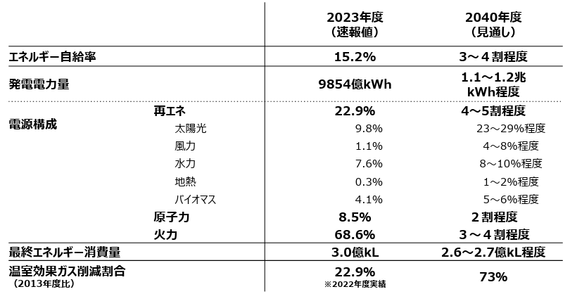
１３．2040年度におけるエネルギー需給の見通し
2040年度エネルギー需給の見通しは、諸外国における分析手法も参考としながら、様々な不確実性が存在することを念頭に、複数のシナリオを用いた一定の幅として提示。2040年度73％削減実現に至る場合に加え、実現に至らないシナリオ（61％削減）も参考値として提示。 73％削減に至る場合の2040年度における天然ガスの一次エネルギー供給量は5300～6100万トン程度だが、61%削減シナリオでは7400万トン程度の見通し。
出典：「エネルギー基本計画の概要」 令和７年２月 資源エネルギー庁

Slide 17
１４．次世代自動車導入に向けた2035年の目標
 | 燃料電池自動車（FCV） | 電気自動車（EV） | プラグインハイブリッド自動車（PHEV） | ハイブリッド自動車（HEV） |  | ガソリン・ﾃﾞｨｰｾﾞﾙ自動車
 |  |  |  | トヨタ型 | 日産型
構造
長所 | ・走行時にCO₂が排出されない ・航続距離が長い ・充填時間が短い | ・走行時にCO₂が排出されない | ・電動モード時は走行時にCO₂が排出されない ・電欠してもエンジンで走行が可能 | ・従来のガソリン車に比べて燃費が優れている |  | ・本体価格の手ごろさや燃料供給体制が整っていることから最も普及している
短所 | ・コストが高い ・充填インフラコストが高い | ・コストが高い ・航続距離が短い ・充電時間が長い ・電池製造時にCO₂が排出される | ・エンジンモード時は走行時にCO₂が排出される ・コストが高い | ・ガソリン車ほどではないが走行時にCO₂が排出される |  | ・CO₂,大気汚染物質を排出する。
2023時点の普及率 | 0.01 ％ | 0.2 ％ | 0.3 ％ | 15.2 ％ |  | 84.2 ％
2030年目標 | ～3 ％ | 20-30 ％ |  | 30～40 ％ |  | 30～50 ％
2035年目標 | 100 ％ |  |  |  |  | 0 ％
ﾊﾞｯﾃﾘ
ﾊﾞｯﾃﾘ
コンセント（外部給電）
ﾊﾞｯﾃﾘ
コンセント（外部給電）
ﾊﾞｯﾃﾘ
ﾊﾞｯﾃﾘ
モーター
水素
タンク
モーター
モーター
エンジン
モーター
エンジン
モーター
エンジン
モーター
エンジン
出典：資源エネルギー庁 エネこれ『自動車の“脱炭素化”のいま～日本の戦略は？電動車はどのくらい売れている？』（2022年10月）https://www.enecho.meti.go.jp/about/special/johoteikyo/xev_2022now.html

